Slide 1
Մեր թևավոր բարեկամները
Մելանյա Ալավերդյան,
5ա դասարան
10.10.2013թ.

Slide 2
Դասի նպատակը
Ձևավորել պատկերացում մաթեմատիկայի գաղափարների և մեթոդների մասին որպես շրջակա աշխարհի ճանաչման և նկարագրման ձև:

Slide 3
Դասի ընթացքը.
ծանոթություն գրականության և երաժշտության այն բաժիններին, որտեղ խոսվում է թռչունների մասին.
ուսումնասիրել թռչունների ապրելակերպը.
սովորել նկարել թռչուն.
սովորել կիրառել մաթեմատիկական կարողություններն ու ձեռք բերել հմտություններ.
սովորել աշխատել տարբեր հետաքրքրություններ ու կարողություններ ունեցող երեխաների հետ թիմում:

Slide 4
Դասից սպասելիքներ
Համադրել տարբեր դասերի ընթացքում սովորածը.
Կիրառել ստացած գիտելիքները.
Աշխատել թիմում,համագործակցել, ներկայացնել ընկերներին իր աշխատանքը.
Ձեռք բերել հմտություններ.
Եզրահանգել:

Slide 5
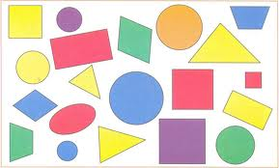
Բազմանկյուններ
Ուղղանկյուն
Քառակուսի
Այլ քառանկյուններ
Եռանկյուն
Բազմանկյուն

Slide 6
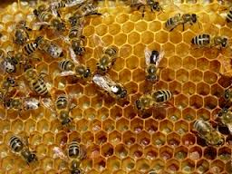
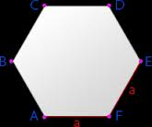
Բազմանկյուն
Ճարտարագետ և իմաստուն,
Ծաղկի փոշուց շինում է տուն,
Լեզուն՝ քաղցր, ինքը բարի,
Չունի դադար, հանգիստ ու քուն:
6

Slide 7
Ինչ պատկեր է.
Գտե’ք հետևյալ կողմերով ուղղանկյան
ա/ պարագիծը,
բ/ մակերեսը
ա/ 12 սմ և 9 սմ,
բ/ 17 սմ և 3 դմ:

Slide 8
Պատասխանիր և հիմնավորիր.
Ինչպե±ս կփոխվի ուղղանկյան մակերեսը, եթե
նրա երկարությունը մեծացնենք 2 անգամ,
նրա երկարությունն ու լայնությունը մեծացնենք 2 անգամ,
նրա երկարությունը մեծացվի 2 անգամ, իսկ լայնությունը` 3 անգամ:

Slide 9
Ին չ պատկեր է
Քառակուսու կողմը 13 սմ է: Գտե՛ք նրա պարագիծը:
Քառակուսու կողմը մեծացրին 2 սմ-ով: Քանի± սմ-ով մեծացավ նրա պարագիծը:

Slide 10
Հաշվի՛ր արագ
Քանի անգամ կմեծանա քառակուսու մակերեսը, եթե նրա կողմը մեծացվի
ա) 2 անգամ
բ) 3 անգամ
գ) 10 անգամ

Slide 11
Ինչ պատկեր է

Slide 12
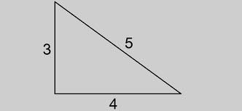
Փորձի՛ր գտնել
տրված եռանկյան պարագիծը ԵՎ մակերեսը:

Slide 13
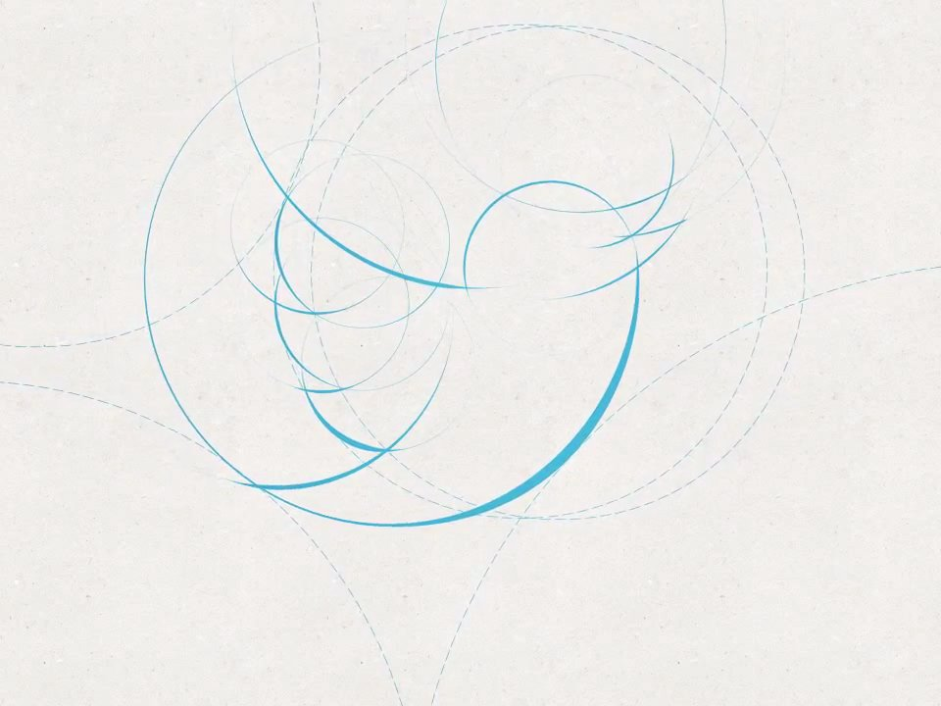
Շնորհակալություն

